Slide 1
Проект : «Здравствуй, здравствуй Новый год!»
Подготовила: учитель – логопед МБДОУ №45
«Добрая фея»
Шелбогашева И.Н.

Slide 2
Краткосрочный образовательный проект.
Срок реализации с 20.12 по 27.12.
Рассчитан на детей разновозрастной группы с ОВЗ.
Направление: развитие речи.
Участники: дети, учитель-логопед, воспитатели, музыкальный руководитель, родители.
Актуальность.
Новый год — это радостная сказка и для детей, и для взрослых. Детей восхищает сама атмосфера праздника и волшебства. Дед Мороз с его неизменной юной спутницей, долгожданные подарки, разноцветные сверкающие гирлянды и ярко украшенная ёлочка принесут детям ощущение чуда.
Дошколятам доставляет особую радость встреча Нового года не только в семье, с родителями и бабушками, но и в своей дружной компании, например, в детском саду. Поводить хороводы вокруг ёлочки, получить подарки от настоящего Деда Мороза и всем хором звать Снегурочку. Все это придаёт празднику особое очарование, а приятные воспоминания остаются потом на всю жизнь.
При подготовке к празднованию Нового года у детей часто возникали вопросы: а почему украшают ёлку? А Дед Мороз настоящий? А где он живёт? А подарки Дед Мороз принесёт? Все, и млад, и стар, ждут с нетерпением встречи нового года, каждая семья занята предновогодними хлопотами. А самый главный символ новогоднего праздника - елка, с ее нарядами, украшениями. Данный проект направлен на приобщение детей к народным праздникам, их особенностям проведения. Участие детей в проекте позволит им стать непосредственными участниками подготовки к Новому году, расширит представление о традициях и обычаях празднования нового года, его сказочных персонажах, поможет им полностью окунуться в предновогоднюю бурю эмоций и впечатлений.
Разобраться в этих вопросах поможет деятельность, осуществляемая в ходе реализации проекта «Здравствуй, здравствуй Новый год». Проект сблизит взрослых и детей в преддверии праздника, поможет в организации утренника и оформлении выставки.

Slide 3
Цель проекта:
Расширение знаний детей о новогоднем празднике, традициях празднования Нового года; создание условий для активизации, расширения, уточнения словарного запаса по теме, формировать грамматический строй речи.
Задачи:
1. Образовательные:
-упражнять в образовании относительных прилагательных; в употреблении предлогов; имен существительных в Р. п., Д. п. и Т. п.; в составлении простых предложений; в подборе прилагательных к существительным; согласование числительных с существительными;
- обогащать словарный запас (как активный, так и пассивный).
2. Развивающие:
- развивать навыки счета, конструктивные способности, ориентировку в пространстве и во времени, внимание, логическое мышление, воображение, память, мелкую моторику и речь;
- развивать творческое воображение, фантазию.
3. Воспитывающие:
- воспитывать умение внимательно слушать, дополнять ответы;
-воспитывать у детей доброжелательное и внимательное отношение к людям, которые находятся рядом;
- привлечь родителей как активных участников жизни группы к подготовке к Новогоднему празднику, укрепить детско – родительские отношения. Побудить родителей к совместной творческой деятельности с детьми.
Ожидаемые результаты
Расширение знаний и интереса у детей к народной традиции отмечать праздник Нового года.
Обогащение словаря (как активного, так и пассивного) детей по теме.
Воспитание у детей бережного отношения к продуктам собственного труда и труда взрослых.
Появление интереса у родителей к жизни ДОУ.
Развитие у детей любознательности, творческих способностей, познавательной активности, коммуникативных навыков.

Slide 4
Этапы проекта
I этап проекта – подготовительный
Сбор информации
1. Довести до участников проекта важность данной проблемы.
2. Подобрать методическую и художественную литературу (стихи, загадки, рассказы про Новый год)
3. Подобрать иллюстрации о праздновании нового года, аудио и видео материал.
4. Подобрать материал для изобразительной и продуктивной деятельности детей.
5. Подобрать материалы, атрибуты для игровой деятельности детей.
6. Оформить выставку семейного творчества «Мастерская Деда Мороза».
8. Подобрать и оформить информационный и наглядно-иллюстративный материал для родителей.

Slide 5
2 этап проекта – основной
Работа детей с логопедом
Реализация проекта в основном проходила на занятиях с логопедом – фронтально, по подгруппам и индивидуально. Дети с ОВЗ в подгруппы подбирались по уровню сформированности речевых и коммуникативных навыков, а так же с учётом их индивидуальных возможностей.
Фронтальное познавательное занятие на тему: «Новогоднее путешествие».
Подгрупповые: «Как мы встречаем Новый год», «Кто приходит в Новый год», «Зимние забавы».
Занятия включали в себя: артикуляционную гимнастику, дыхательные упражнения, отработка речевого материала, дидактические игры, игры на автоматизацию звуков, игры на развитие мелкой моторики, игры на развитие зрительно-моторных навыков.
Дыхательные упражнения: «Сдуй снежинки», «Вьюга», «Хоккеисты».
Речевой материал:
- Рассматривание иллюстраций по теме «Новый год», «Зимние забавы»
- Просмотр фрагментов мультфильмов «Дед Мороз и серый волк», «Дед Мороз и лето», «Новый год в Простоквашино» и т.д.
Дидактические игры: «Выкладывание елочки из палочек», «Бусы на елку», «Найди сходство и отличие», «Посчитай ёлки 1-2-5-10», «Выложи столько же…», «Разрезные картинки».
Игры на развитие зрительно-моторных навыков: «Снежинки и ветер», «Два мороза», «Снежный ком».
Элементы сюжетно – ролевых игр:
- Украсим ёлку
- Гостям всегда рады – праздничное чаепитие.
Художественно изобразительная деятельность:
Рисование:
- Зимние узоры
- Раскраски по теме.
Лепка:
- Снежинки
- Снеговики.

Slide 6
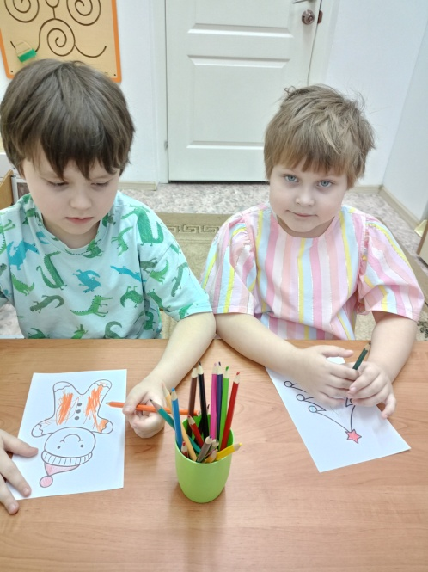
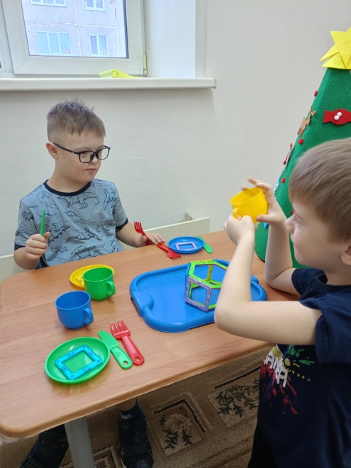
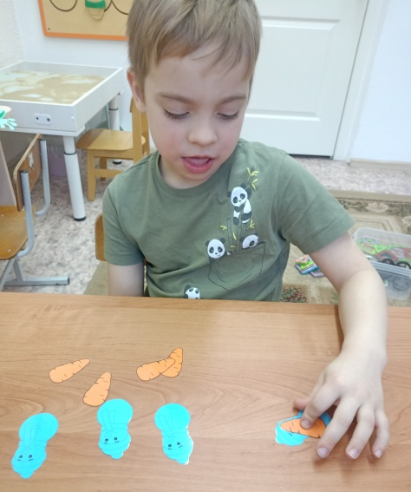
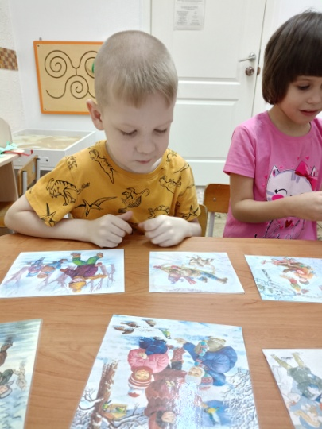
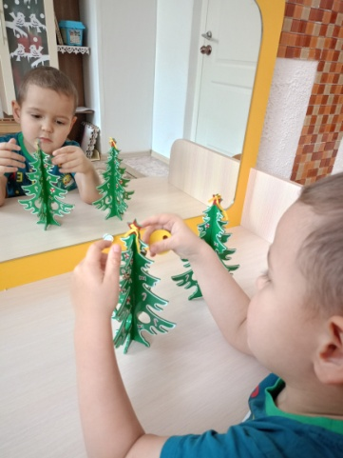
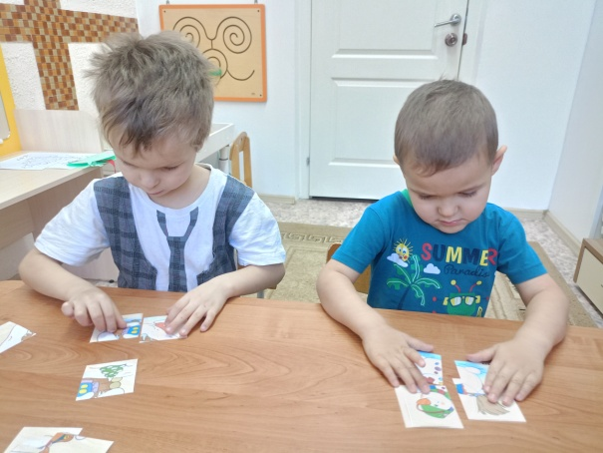
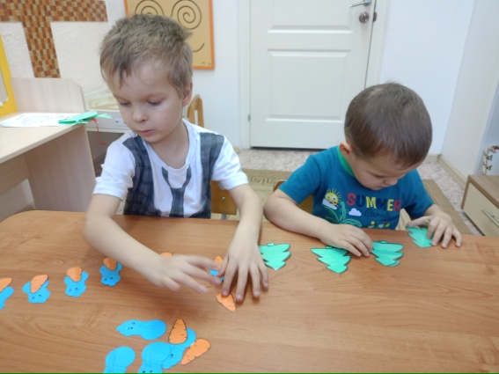
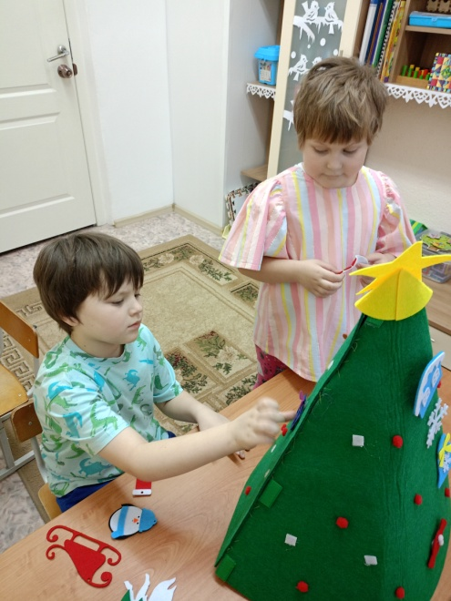
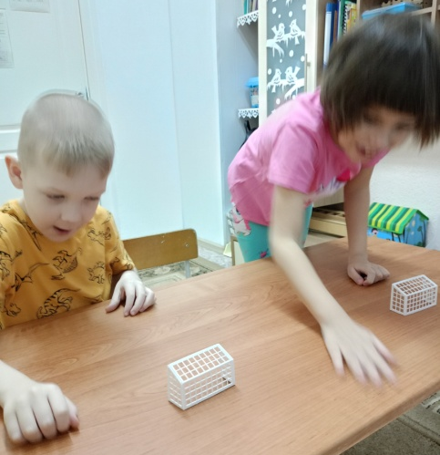
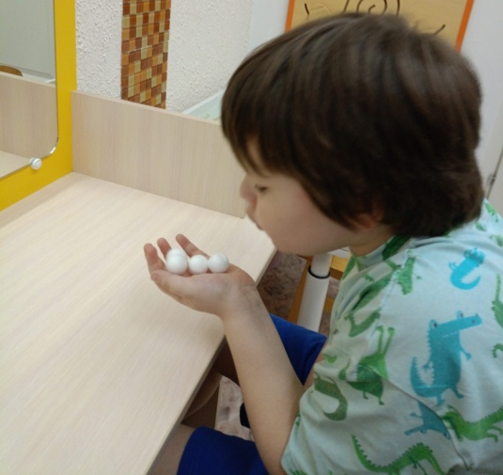

Slide 7
Работа детей с воспитателями.
- Наблюдение за снежинками.
- Наблюдение за елкой на участке.
- Рассматривание иллюстраций на новогоднюю тематику.
- Просмотр мультфильмов о зиме, на новогоднюю тему.
- Прослушивание аудиозаписей на новогоднюю тему.
- Чтение художественной литературы: С. Маршак «Двенадцать месяцев», З.Александрова «Дед Мороз», К.Чуковский «Елка», Бр. Гримм «Госпожа Метелица», Г.-Х. Андерсен «Снежная королева».
- Познавательные беседы: «Ёлочкины подружки», «Кто приходит в Новый год».
- Составление рассказов: «Как мы встречаем Новый год дома», «Как мы украшаем свой дом», «Как мы собираемся на бал».
- Разучивание песен и стихотворений про Новый год.
- Подвижные игры: «Снежинки и ветер», «Два мороза», «Снежный ком».
- Сюжетно – ролевая игра «Семья», «Новый год у кукол», «Гостям всегда рады».
- Инсценирование новогодних сценок.
- Познавательные занятия по теме.
- Художественное творчество.
- Раскраски на новогоднюю тему.
- Изготовление украшений для интерьера группы (снежинки, гирлянды).
Работа с родителями.
- Разучивание стихотворений с детьми, участвующими в выступлении на новогоднем празднике.
- Помощь в изготовлении украшений и игрушек, костюмов для утренника.
- Рекомендации по закреплению правил безопасности при украшении ѐлки, при использовании гирлянды.
- Консультация для родителей «Новогодние украшения своими руками».
- Совместная деятельность детей и родителей (изготовление украшений для группы).
- Подбор фотографий для оформления фотоальбома «Вспоминая Новый год …».

Slide 8
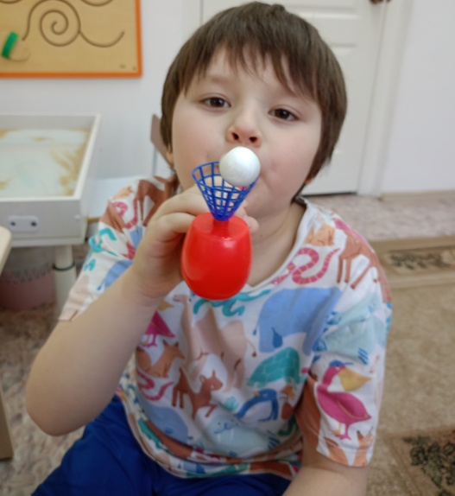
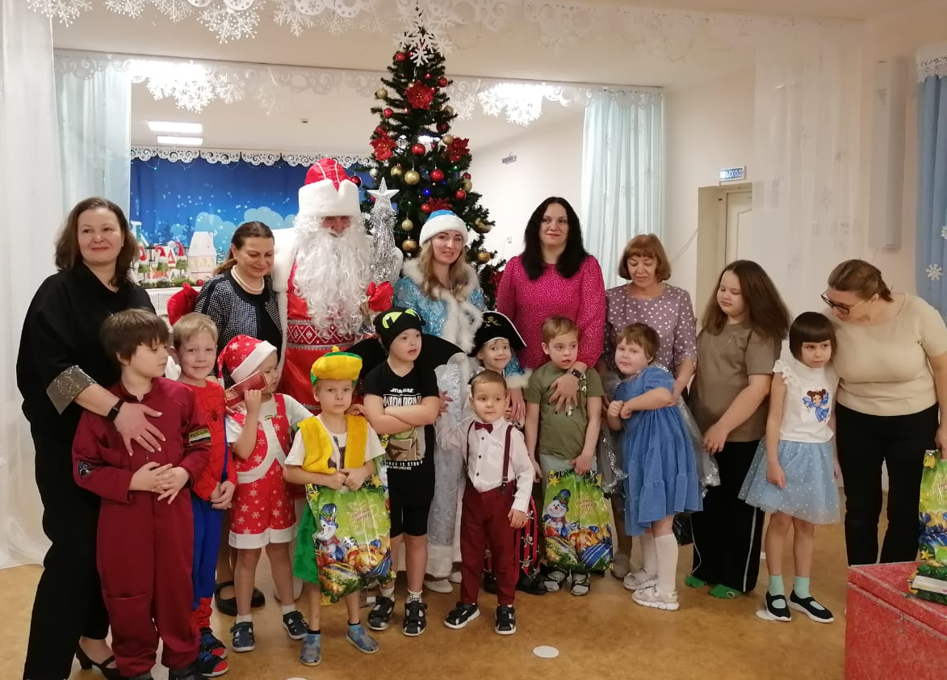
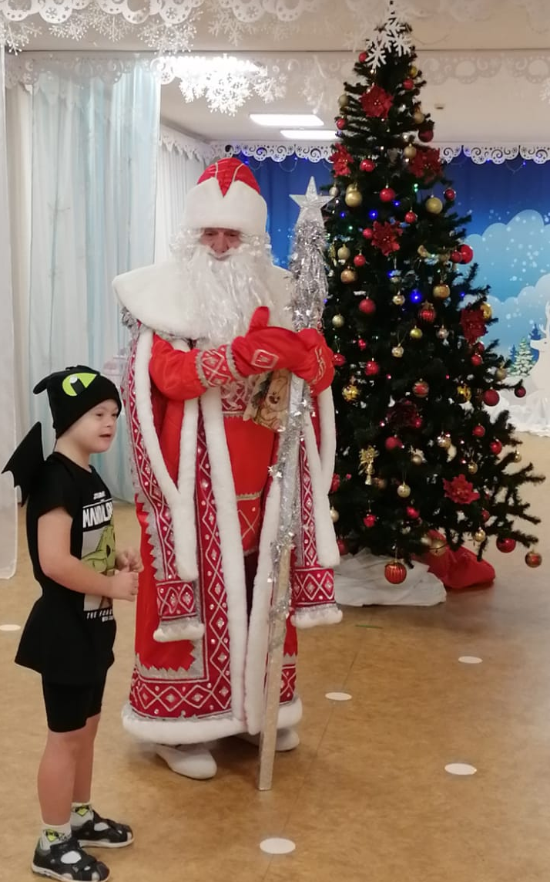
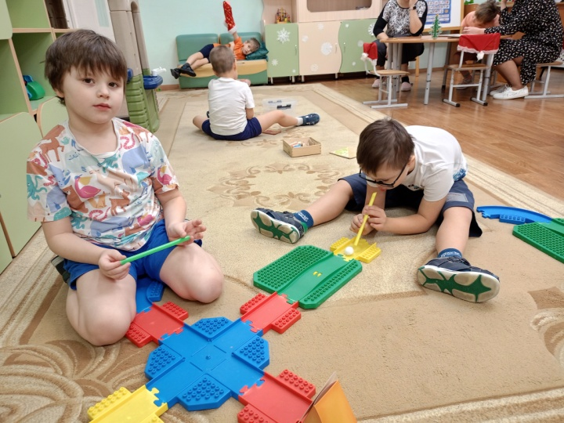

Slide 9
3 этап проекта – заключительный
Подведение итогов работы.
- Новогодний утренник.
- Проведение экскурсии по группе «Украшение своими руками» (для родителей).
- Фотоальбом «Вспоминая Новый год…».
- Объявить благодарность самым активным родителям за участие в организации проекта.
- Анализ работы по проекту.
Итог проекта:
• украшение группы к Новому году;
• оформление фотоальбома «Вспоминая Новый год…»
• новогодний праздник для детей и родителей.
Полученные результаты:
- дети научились изготавливать украшения разными способами, применяя различный материал (пластилин, вата, бумага, природный материал, и т.д.);
- получили эмоциональный отклик от своей работы;
- дети получили опыт составлять рассказы на новогоднюю тематику;
- расширили словарный запас (как пассивный, так и активный);
- дети познакомились с традициями празднования Нового года.

Slide 10
Выводы:
В процессе реализации проекта дети были увлечены различными видами деятельности по теме. Проводимая работа объединяла детей, создавала праздничную предновогоднюю атмосферу в коллективе. Полученные знания дети использовали в игровой деятельности, делились полученными знаниями с родителями и друзьями.
Дети с удовольствием вспоминают о новогодних праздниках, рассматривают альбомы, коллекции открыток и фотографии, поют новогодние песни, узнают мелодии.
Мы пришли к выводу, что проведенные в процессе реализации проекта мероприятия объединяют детей впечатлениями, переживаниями. А также то, что дети получили много новых знаний, расширился их словарный запас, возрос познавательный интерес.
В результате проведенной работы мы отметили: - активное включение родителей в педагогический процесс МДБОУ, укрепление заинтересованности в сотрудничестве с детским садом.
Подводя итоги своей работы, мы можем сделать вывод: мы добились поставленной цели, воспитанники узнали много нового и интересного о Новогодних традициях.

